Slide 3
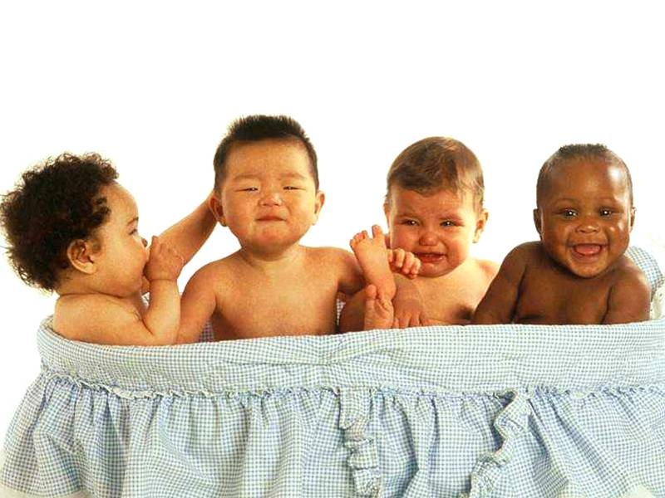
NÓS TEMOS FILHOS, E AGORA?

Slide 4
A ESCOLHA DO LAR

Slide 5
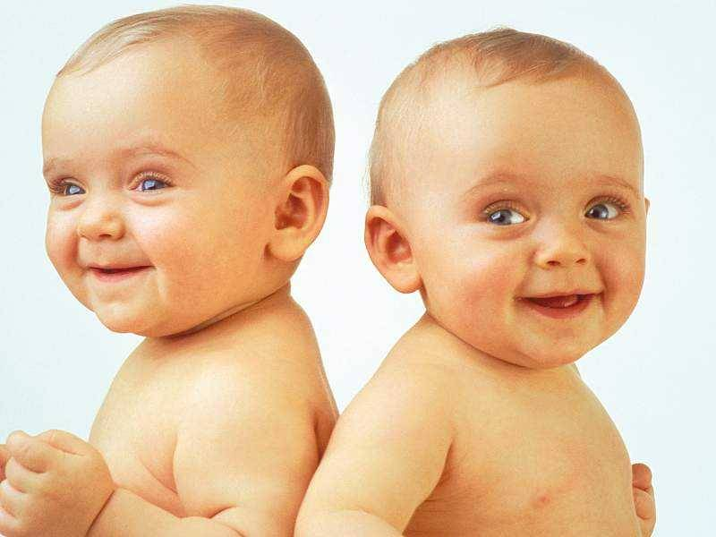
NECESSIDADES DA CRIANÇA

Slide 6
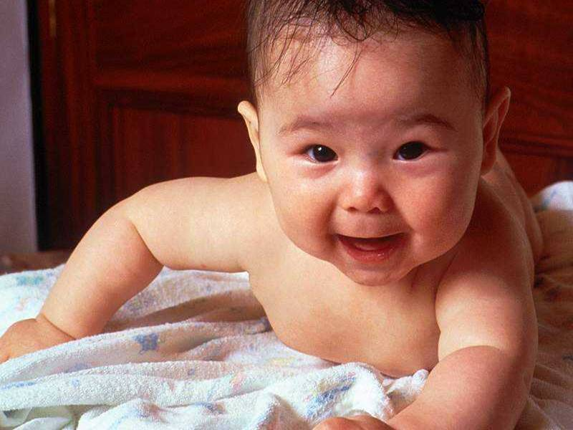
PRECISA SER AMADA

Slide 7
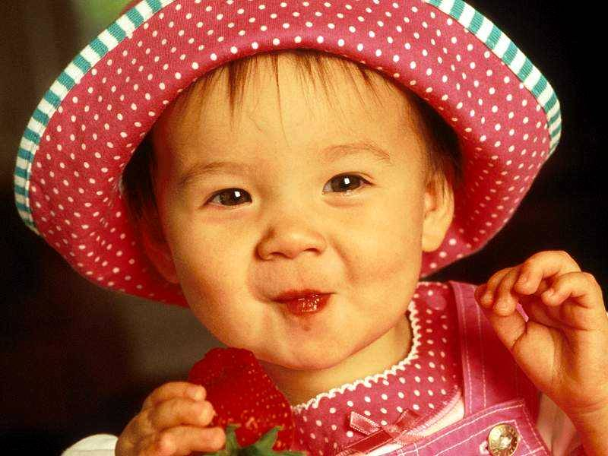
SORRIR SEMPRE QUE PUDER

Slide 8
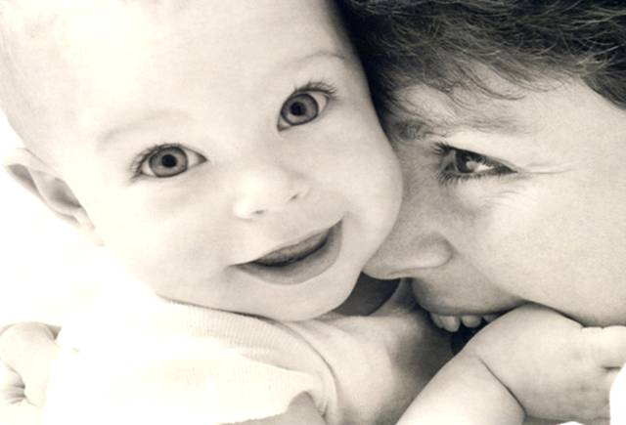
SER TOCADA E ACARICIADA

Slide 9
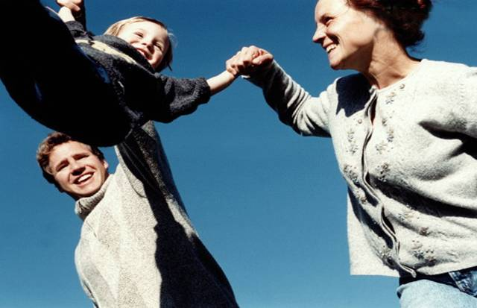
EDUCAR
NÃO É BRINCADEIRA,
MAS VOCÊ PODE
EDUCAR BRINCANDO

Slide 10
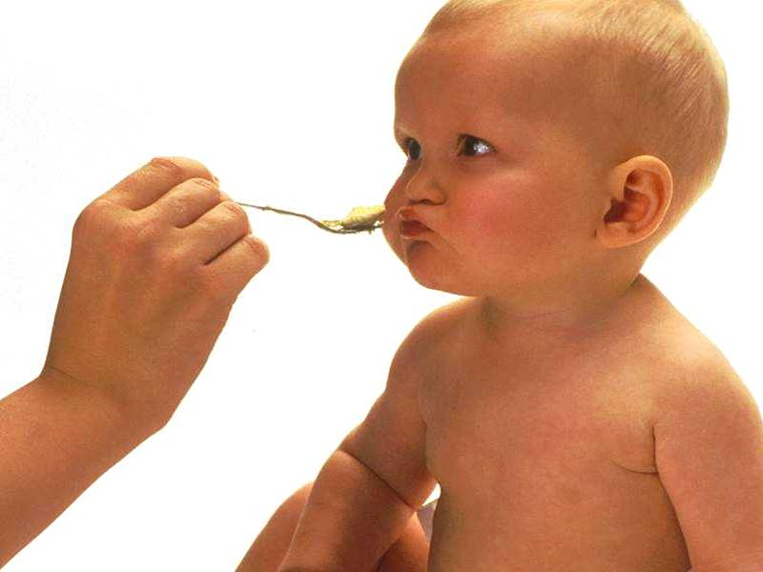
CRIANÇA SEMPRE APRENDE BEM.
OU BEM-BEM OU BEM-MAL

Slide 11
NÃO ESQUEÇAM O MEU FUTURO!

Slide 12
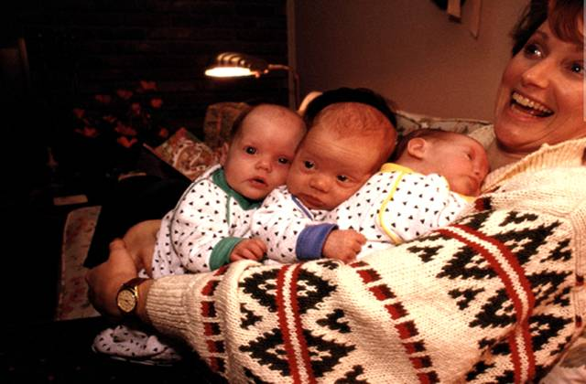
O QUE NOSSOS FILHOS
ESPERAM DE NÓS?

Slide 13
PAIS QUE SE AMEM!

Slide 14
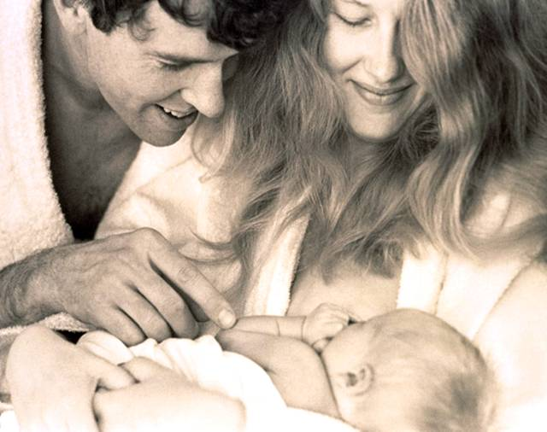
QUE DEMONSTREM AMOR...

Slide 15
SABE QUAL O MELHOR PRESENTE
QUE OS PAIS
PODEM DAR AOS FILHOS ?

Slide 16
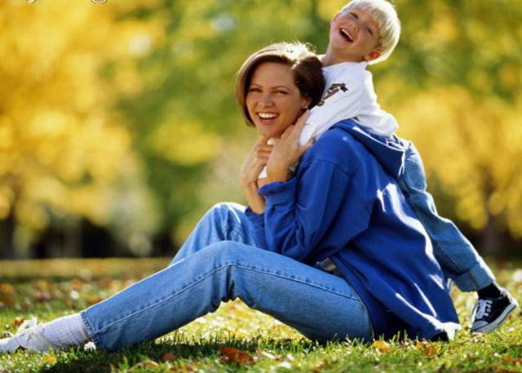
MUITO
AMOR

Slide 17
DISCIPLINA COM AMOR

Slide 18
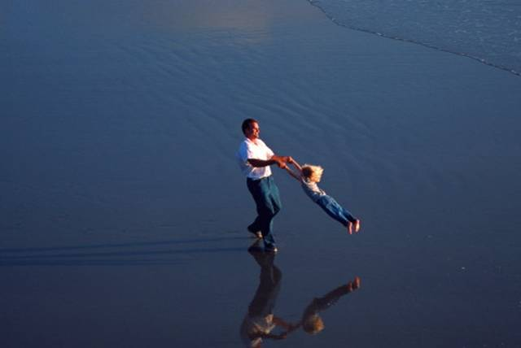
DEDIQUEM TEMPO A ELES
VOCÊS SENTIRÃO SAUDADES!

Slide 19
PAIS QUE DÊEM AMOR
NO CONTATO FÍSICO,
VISUAL E NO FALAR

Slide 20
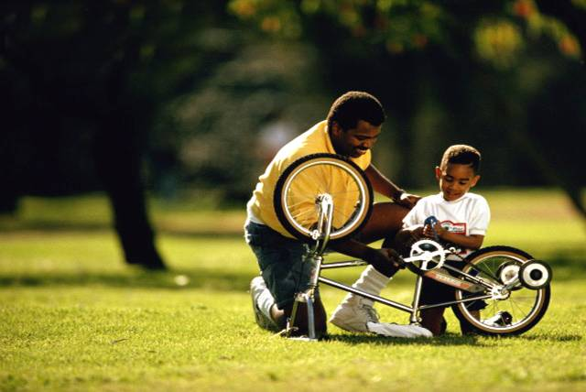
PAIS
QUE DÊEM RESPONSABILIDADES
AOS FILHOS,
E SAIBAM
ELOGIÁ-LOS
LEMBRE-SE:
ELES NÃO SÃO ADULTOS
EM MINIATURA!

Slide 21
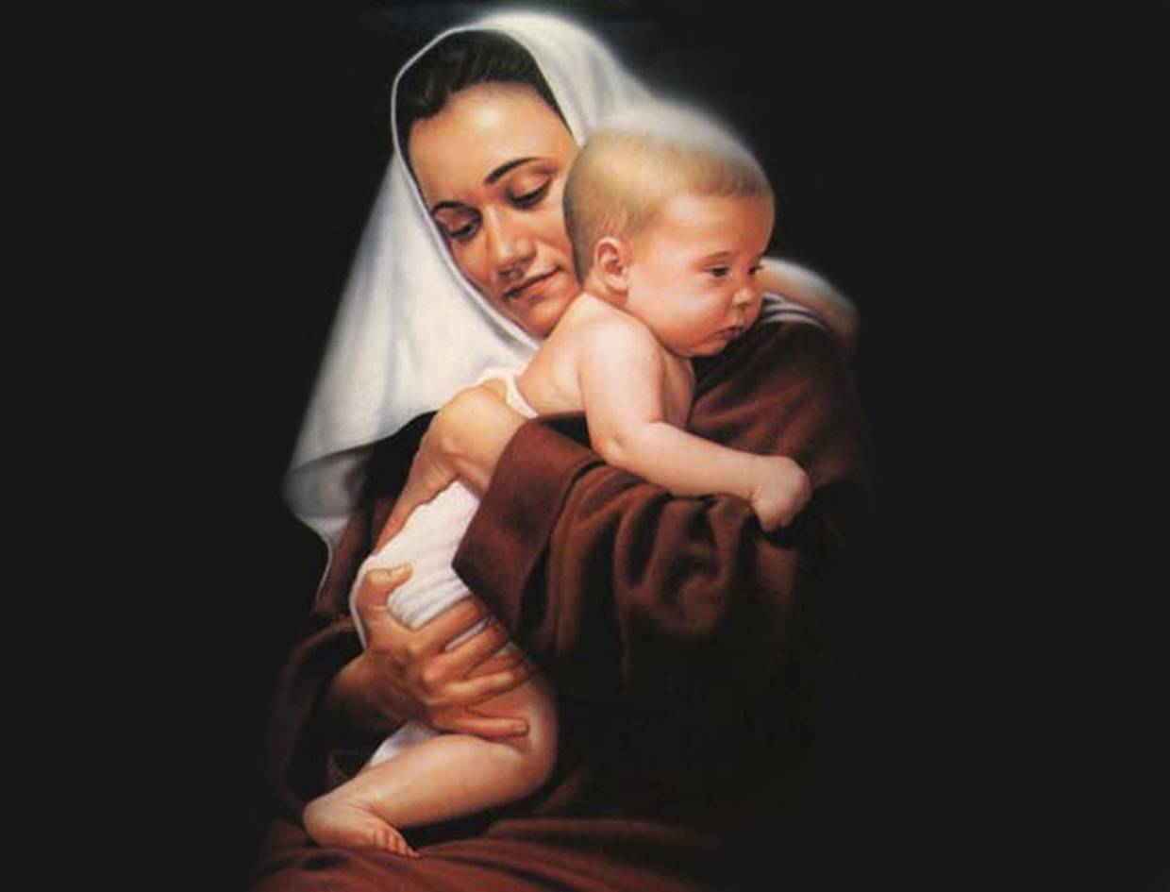

Slide 22
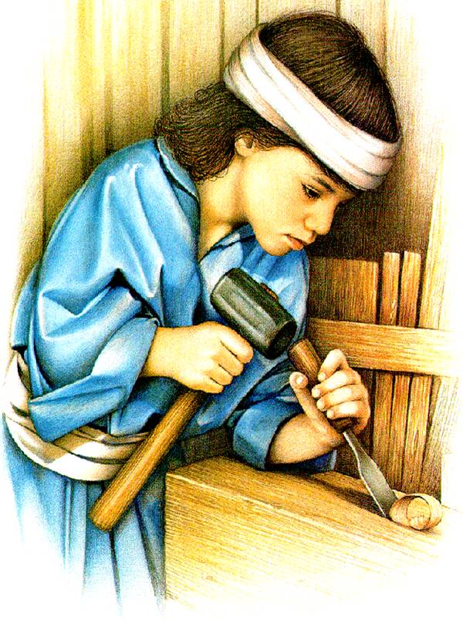

Slide 23
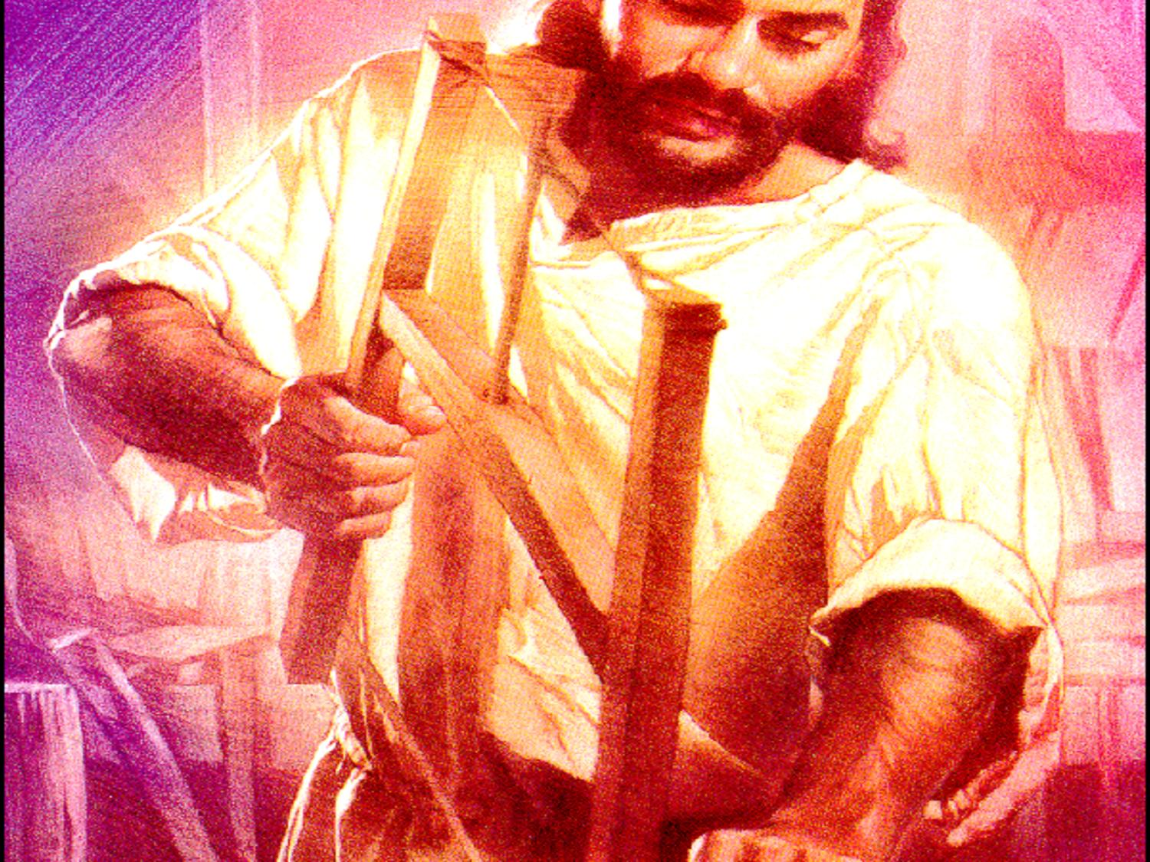

Slide 24
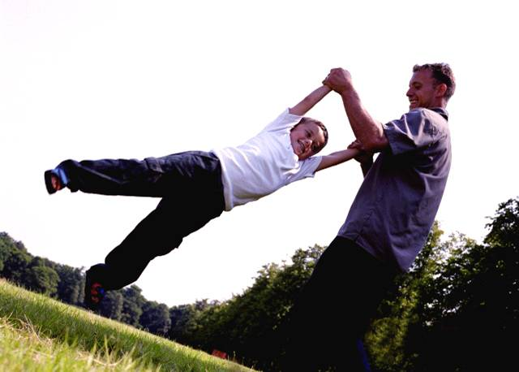
DÊEM ATENÇÃO
QUANDO LHE PROCURAM,
SENÃO PROCURARÃO OUTROS

Slide 25
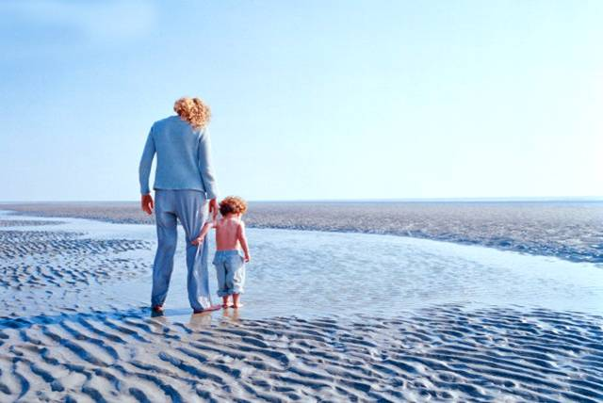
ELES PRECISAM
DE LIMITES
E DISCIPLINA

Slide 26
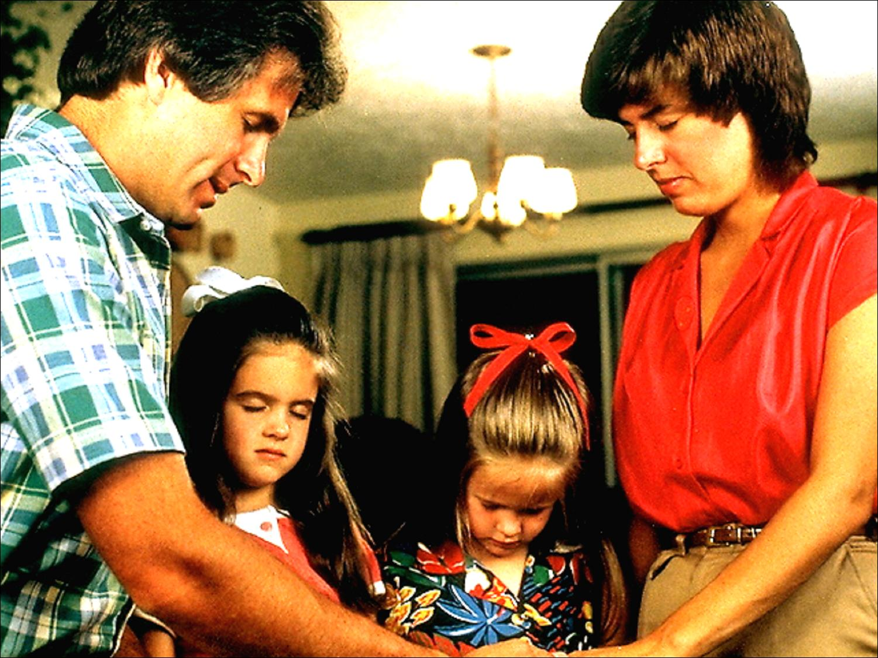
FAMÍLIA
UNIDA

Slide 27
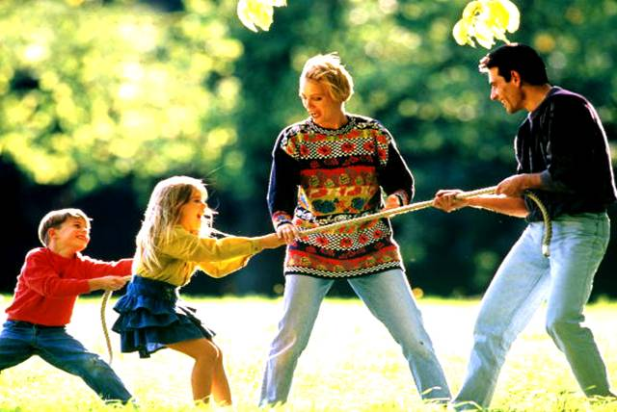
OS PAIS
DEVEM FALAR
A MESMA LINGUAGEM

Slide 28
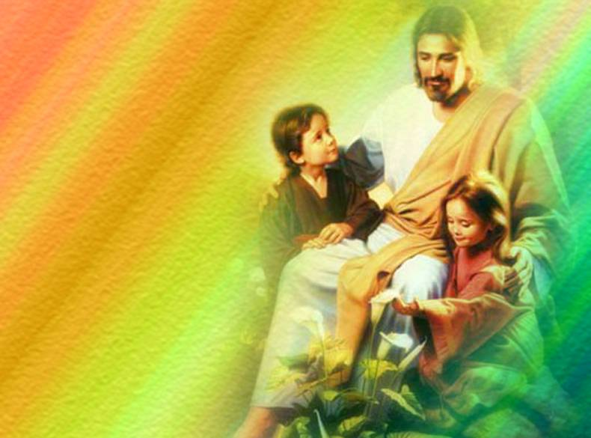
CRIANÇAS
PRECISAM
DE
DEUS

Slide 29
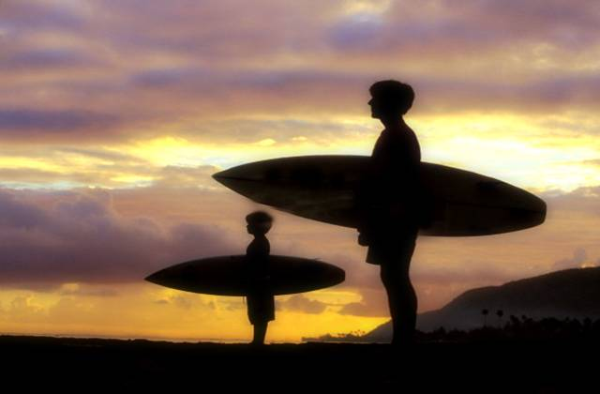
QUAL A MAIOR HERANÇA QUE UM PAI PODE DEIXAR PARA SEU FILHO?
EXEMPLO

Slide 30
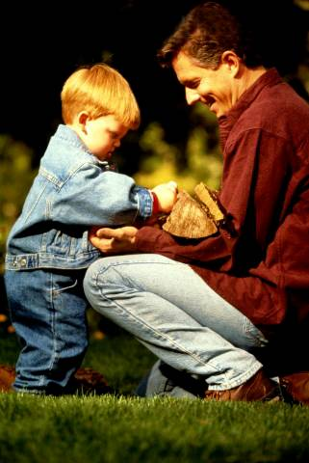
O PAI
AOS 7 ANOS:
O PAI É O HERÓI.
AOS 12:
O PAI JÁ NÃO É TÃO
ATRAENTE ASSIM.
AOS 18:
O PAI ESTÁ
ULTRAPASSADO,
É QUADRADO.
AOS 30:
SABE QUE ÀS VEZES
ELE TEM RAZÃO.

Slide 31
AOS 50 OU 60 ANOS:
COMO O PAI
ERA SÁBIO!
QUE PENA QUE NÃO
PUDE APRENDER
MAIS COM ELE!

Slide 32
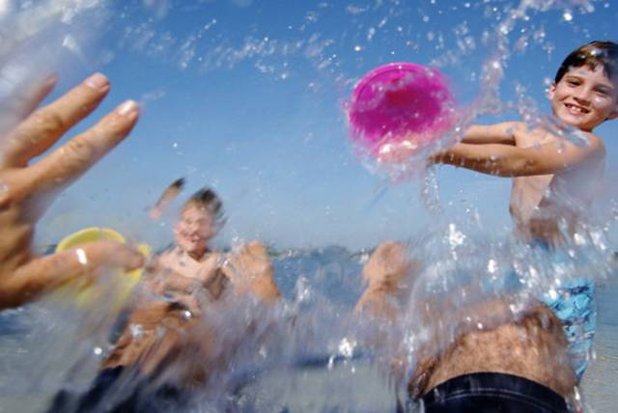
PAIS
“E vós, pais, não provoqueis vossos filhos à ira, mas criai-os na disciplina e na admoestação do Senhor” Efésios 6: 4

Slide 33
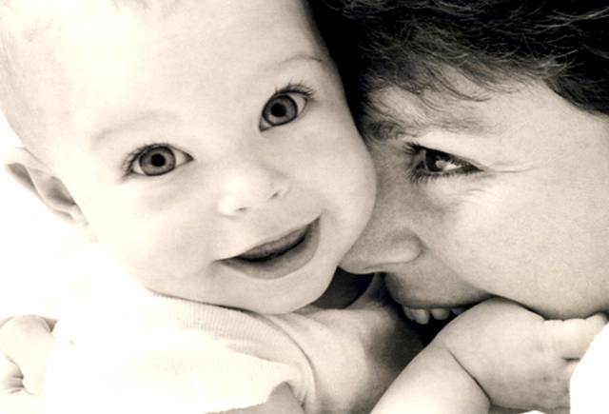
FILHOS
“Filhos, obedecei a vossos pais no Senhor, pois isto é justo. Honra a teu pai e a tua mãe.”
Efésios 6: 1,2

Slide 34
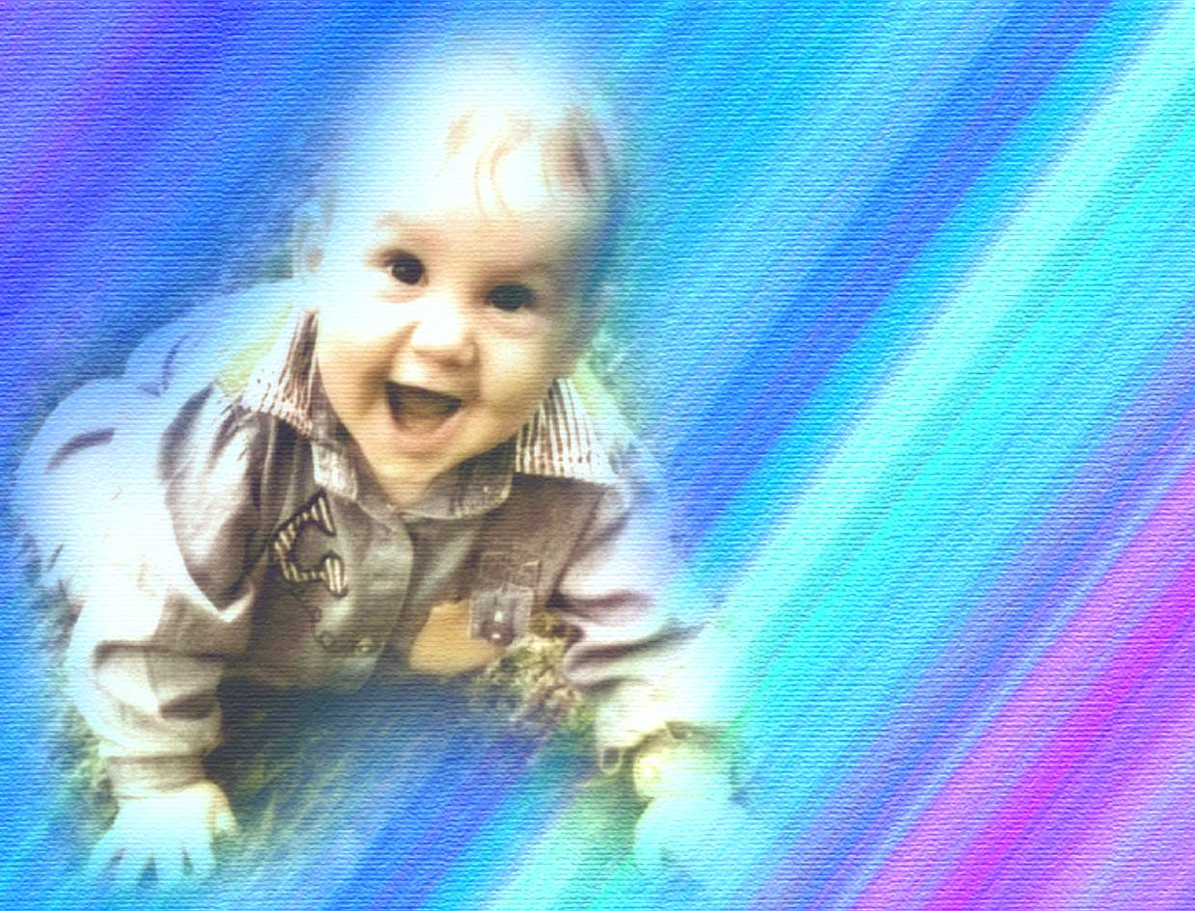
“ENSINA A CRIANÇA
NO CAMINHO
EM QUE DEVE ANDAR,
E ATÉ QUANDO ENVELHECER
NÃO SE DESVIARÁ DELE”
PROVÉRBIOS 22:6

Slide 35
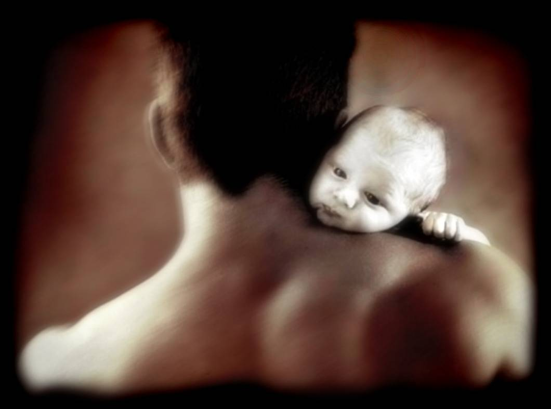
COMO UM PAI
SE COMPADECE DE SEUS FILHOS,
ASSIM O SENHOR
SE COMPADECE DAQUELES QUE O TEMEM
SALMOS 103:13

Slide 36
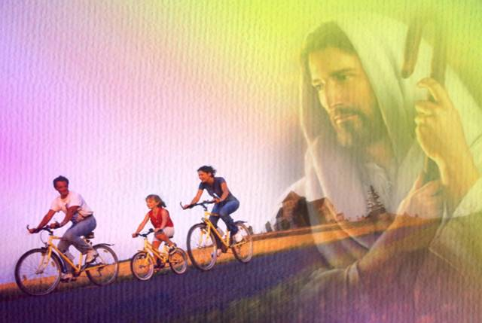
DEUS CRIOU
A FAMÍLIA
PARA SER
UMA BÊNÇÃO

